Slide 1
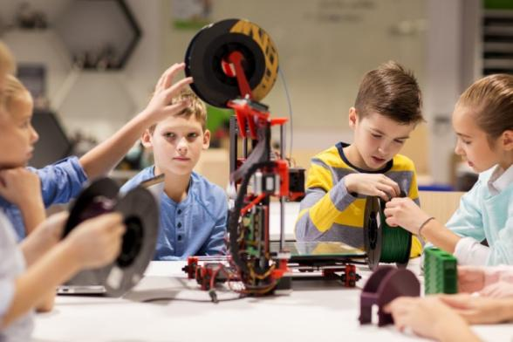
Εκπαιδευτική Ρομποτική
Educational Robotics
Δρ. Νικόλαος Πέλλας

Slide 2
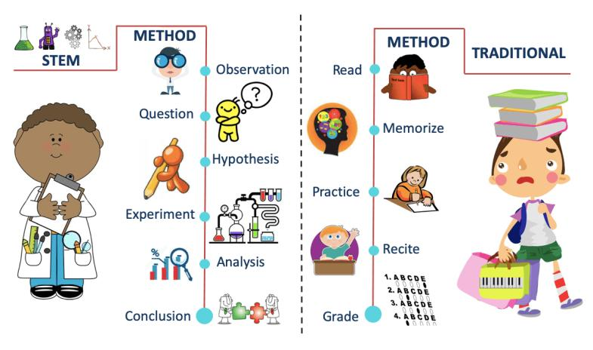

Slide 3
Tι είναι η εκπαιδευτική ρομποτική;
Είναι μία καινούργια Επιστήμη στην οποία συνδυάζονται στοιχεία ανάπτυξης λογισμικού, τεχνητής νοημοσύνης, μηχανολογίας, μελέτης της ανθρώπινης συμπεριφοράς κλπ. Είναι γεγονός ότι οι πρώτες ολοκληρωμένες εφαρμογές της εμφανίζονται σε τομείς όπως η ιατρική, η βιομηχανία κλπ. Η εκπαιδευτική ρομποτική συνδέεται άρρηκτα με την εκπαίδευση STEM, καθώς αξιοποιεί σε όλο της το εύρος την Τεχνολογία και τα Μαθηματικά.
Στην αρχή (πρώτα μαθήματα ρομποτικής) οι μαθητές με τη χρήση επεξεργαστών, αισθητήρων, κινητήρων και δομικών στοιχείων φτιάχνουν το δικό τους ρομπότ.
Σε μεταγενέστερη φάση οι μαθητές (μαθητές Δημοτικού) με το ειδικά διαμορφωμένο λογισμικό μαθαίνουν πώς να δώσουν κίνηση στις κατασκευές (γραφική γλώσσα προγραμματισμού) τους μέσω ηλεκτρονικού υπολογιστή, αποκτώντας δεξιότητες προγραμματισμού (engineering) και επίλυσης προβλημάτων (problem solving). Συνεπώς, μέσω της τεχνολογίας της ρομποτικής προετοιμάζονται τα παιδιά για τα επαγγέλματα τους μέλλοντος.

Slide 4
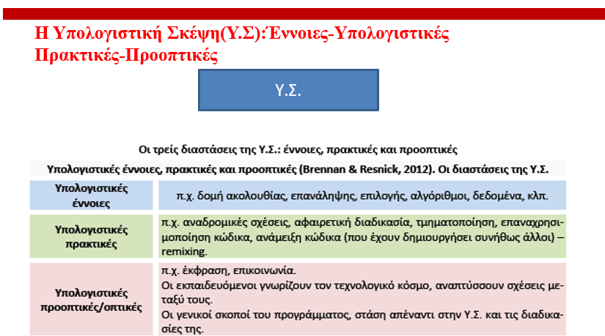

Slide 5
Η εκπαιδευτική ρομποτική ως μέσο ώθησης για την εμπλοκή του μαθητή με τις θετικές επιστήμες
Η ρομποτική μάθηση συνδέεται στενά με τους τρεις στόχους του επιστημονικού εγγραματισμού:
1) Την ανάπτυξη δεξιοτήτων σκέψης, συμπεριλαμβανομένων των δεξιοτήτων υπολογισμού και εκτίμησης, χειρισμού και παρατήρησης, επικοινωνίας και δεξιοτήτων κριτικής απόκρισης.
2) Την ικανότητα συμμετοχής στη δραστηριότητα της έρευνας, συμπεριλαμβανομένης της παρατήρησης, της υποβολής ερωτήσεων, του σχεδιασμού ερευνών, της ανασκόπησης όσων είναι ήδη γνωστά, της χρήσης εργαλείων για τη συλλογή, ανάλυση και ερμηνεία δεδομένων, της πρότασης απαντήσεων, εξηγήσεων και προβλέψεων και της κοινοποίησης των αποτελεσμάτων
3) Την ανάπτυξη μιας κατανόησης των κοινών θεμάτων της επιστήμης.

Slide 6
1. Η εκπαιδευτική ρομποτική ως μέσο
ώθησης για την εμπλοκή του μαθητή με τις θετικές επιστήμες:
Οι ρομποτικές δραστηριότητες μπορεί να λάβουν τη μορφή ενός ερευνητικού έργου που θέτει προβλήματα που είναι αυθεντικά, πολυδιάστατα και μπορούν να έχουν περισσότερες από μία λύσεις. Είναι ιδιαίτερα σημαντικό τα προβλήματα αυτά:
να είναι ανοιχτά και να επιτρέπουν στους μαθητές να εργαστούν με το δικό τους μοναδικό στυλ και τον τρόπο που προτιμούν.
Η προτεινόμενη εργασία θα πρέπει να εμπλέκει ενεργά τους μαθητές σε ευκαιρίες μάθησης παρέχοντάς τους έλεγχο και αυτονομία της μάθησής τους, ενθαρρύνοντας τη δημιουργική επίλυση προβλημάτων
Να συνδυάζουν διεπιστημονικές έννοιες από διαφορετικούς γνωστικούς τομείς (επιστήμη, μαθηματικά, τεχνολογία κ.λπ.).
Κατά την προετοιμασία μιας εργασίας με ρομποτικές κατασκευές, οι μαθητές συζητούν πρώτα το ερευνητικό πρόβλημα με ελεύθερο διάλογο στην ομάδα τους και μετά στην ολομέλεια της τάξης και καταστρώνουν ένα σχέδιο δράσης για την επίλυσή του. Στη συνέχεια, εργάζονται σε ομάδες για να εφαρμόσουν το σχέδιό τους λαμβάνοντας υπόψη την ανατροφοδότηση που λαμβάνουν από τον εκπαιδευτικό.

Slide 7
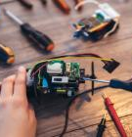
2.1. Θεωρητικό Πλαίσιο - Η εκπαιδευτική ρομποτική ως μέσο
ώθησης για την εμπλοκή του μαθητή με τις θετικές επιστήμες:
Η μελέτη της ρομποτικής:
Απαιτεί τη χρήση τεσσάρων από τις έξι δεξιότητες σκέψης που είναι χαρακτηριστικές των επιστημονικά εγγράμματων ανθρώπων — δηλαδή, υπολογισμός, εκτίμηση, χειρισμός και παρατήρηση.
Διδάσκει στους μαθητές τα συστήματα, ένα από τα κοινά θέματα στην εκπαίδευση των Φυσικών Επιστημών.
Ως προς τις δεξιότητες σκέψης, οι κεντρικές δραστηριότητες στη μελέτη της ρομποτικής περιλαμβάνουν χειρισμό εργαλείων, υπολογισμούς χρησιμοποιώντας συσκευές ανίχνευσης, εκτίμηση χρησιμοποιώντας μεταβλητές τροποποίησης και παρατήρηση της ρομποτικής συσκευής καθώς εκτελεί ένα πρόγραμμα.

Slide 8
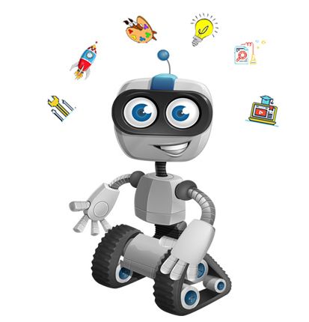
2.2. Θεωρητικό Πλαίσιο - Η εκπαιδευτική ρομποτική ως μέσο
ώθησης για την εμπλοκή του μαθητή με τις θετικές επιστήμες:
Ο εκπαιδευτικός δεν λειτουργεί ως μια πνευματική «αυθεντία» που μεταφέρει έτοιμη γνώση στους μαθητές, αλλά ως οργανωτής, συντονιστής και διευκολυντής της μάθησης για τους μαθητές.
Ο εκπαιδευτικός:
οργανώνει το μαθησιακό περιβάλλον,
θέτει τις ερωτήσεις και τα προβλήματα που πρέπει να λυθούν,
προσφέρει υλικό και λογισμικό απαραίτητο για την εργασία των μαθητών,
βοηθά διακριτικά όπου και όταν χρειάζεται,
ενθαρρύνει τους μαθητές να εργαστούν με δημιουργικότητα, φαντασία και ανεξαρτησία και τέλος
οργανώνει την αξιολόγηση της δραστηριότητας σε συνεργασία με μαθητές

Slide 9
Η Ρομποτική σήμερα θεωρείται ως το τέταρτο R της μάθησης «Reading, Writing Arithmatic and Robotics». Στόχος είναι η εισαγωγή των μαθητών στην ρομποτική και τον προγραμματισμό μέσα από παιγνιώδεις δραστηριότητες.
Α’ στάδιο: Αφόρμηση, διερεύνηση προϋπάρχουσων γνώσεων, καταιγισμός ιδεών, συζήτηση.
Β’ στάδιο: Διεξαγωγή συζήτησης στην ολομέλεια σχετικά με το βάρος και τον τρόπο μέτρησης αυτού με αφορμή παρουσίαση και με κατάλληλες ερωτήσεις.
Γ’ στάδιο: Δραστηριότητα καθοδηγούμενης διερεύνησης με προγραμματισμό και κατασκευαστικές τροποποιήσεις, συνέχιση συναρμολόγησης, προγραμματισμός κατασκευής, παιχνίδι.
Δ’ στάδιο: Αναστοχασμός και ερωτήσεις εμπέδωσης. Σύγκριση των αρχικών εκτιμήσεων με την πραγματική λειτουργία της κατασκευής.
Ε’ στάδιο: Παρουσίαση της θεματικής, της κατασκευής και της λειτουργίας της. Απάντηση σε ερωτήσεις εμπέδωσης.

Slide 10
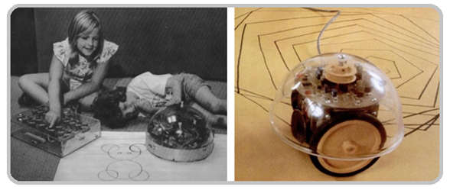
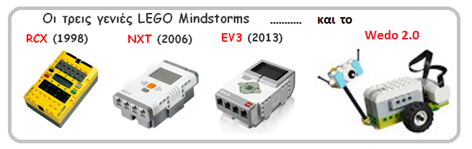
Συστήματα εκπαιδευτικής ρομποτικής
‘70: επιδαπέδιες «χελώνες»
–Πρόδρομος των Logo-likeπεριβαλλόντων
–Πχ. Bigtrak, Roamer
‘80: ΜΙΤ+Lego κατασκευάζουν τον πρώτο προγραμματιζόμενο κύβο
–Περιελάβανε μικροεπεξεργαστή που επέτρεπε την αποθήκευση προγράμματος και τον έλεγχο αισθητήρων και μηχανών
Τέλος ’90: Lego MindstormsNXT
–Προγραμματιζόμενος κύβος NXT
–Εκτέλεση κώδικα προγραμμάτων που αναπτύσσονται με διάφορα εργαλεία
Πχ. RobotJ, JavaRobot, NXT
–Έλεγχος αισθητήρων
•Πχ. κίνησης, φωτός, ήχου, υγρασίας, κλπ.

Slide 11
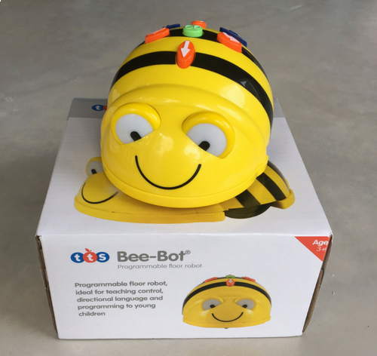
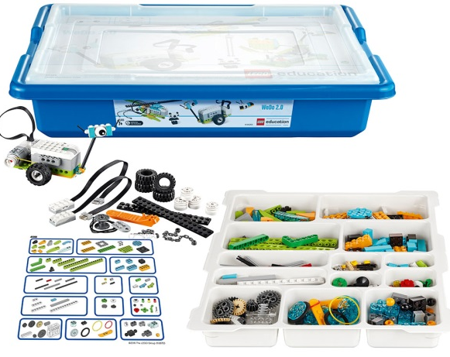
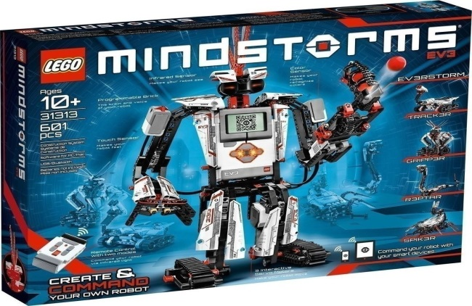
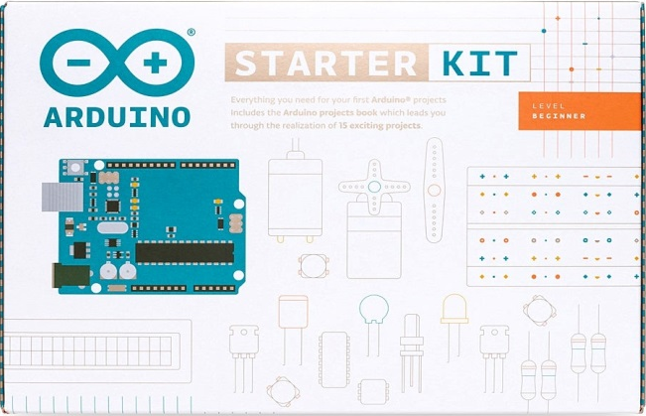
Εκπαιδευτική Ρομποτική
Τα εκπαιδευτικά οφέλη της εκπαιδευτικής ρομποτικής παρέχονται από κιτ ρομποτικής και λογισμικό προκειμένου να διευκολυνθεί ο προγραμματισμός των κατασκευασμένων ρομπότ.
Υπάρχουν πολλά κιτ ρομποτικής διαθέσιμα για χρήση, όχι μόνο ανοιχτού κώδικα, όπως το Bee Bot, το Arduino αλλά και τα LEGO® WeDo & Mindstorms NXT – EV3.

Slide 12
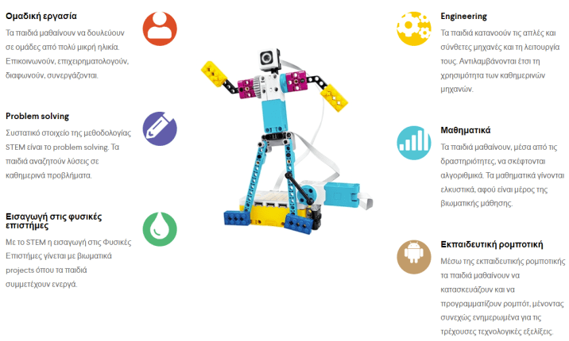
STEM + Robots

Slide 13
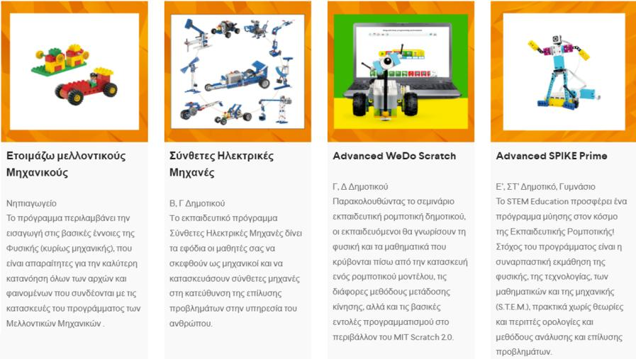

Slide 14
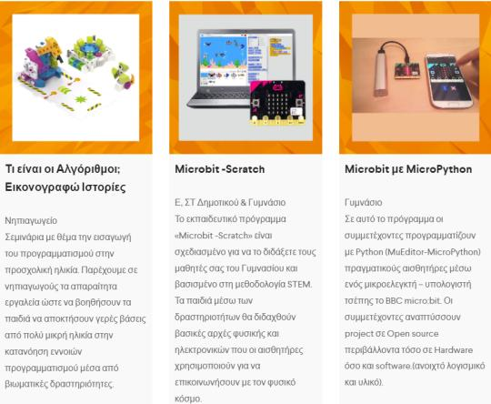

Slide 15
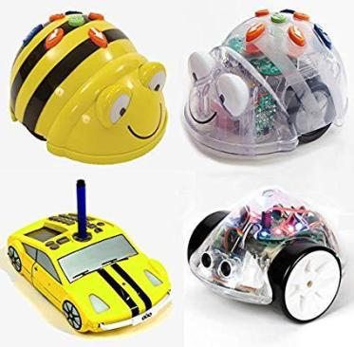
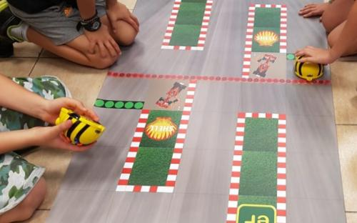
Χαρακτηριστικό παράδειγμα είναι τα ρομπότ Βee-Βot και Βlue-Βot. Το Bee-Bot είναι σχεδιασμένο για χρήση από μικρά παιδιά. Είναι πολύχρωμο, εύχρηστο και φιλικό και για τους λόγους αυτούς είναι ένα ιδανικό εργαλείο για τη διδασκαλία του προσανατολισμού στο χώρο, της εκτίμησης, της επίλυσης προβλημάτων και της διασκέδασης. Το Blue-Bot, είναι η νέα έκδοση του ρομπότ

Slide 16
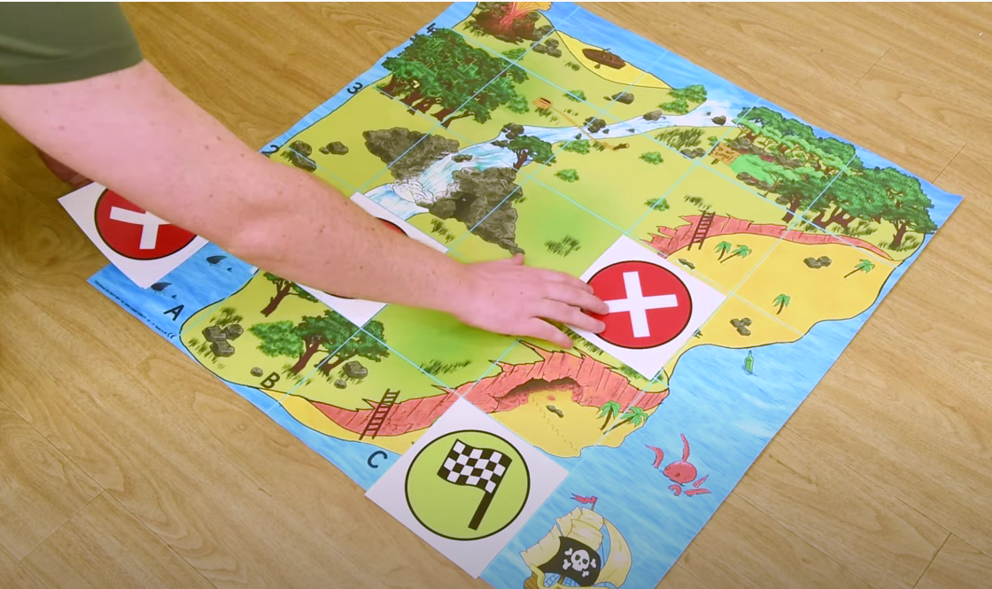
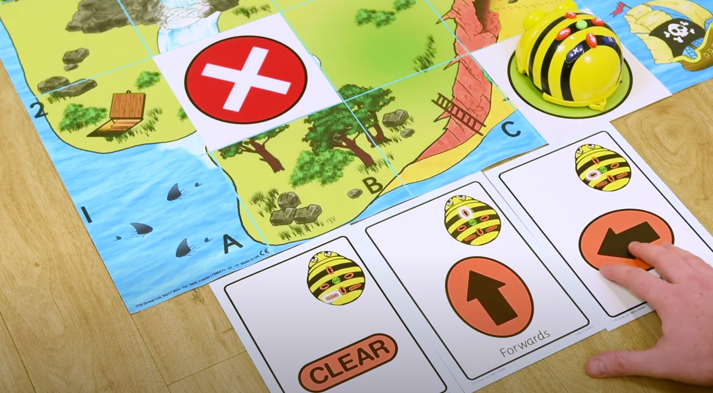
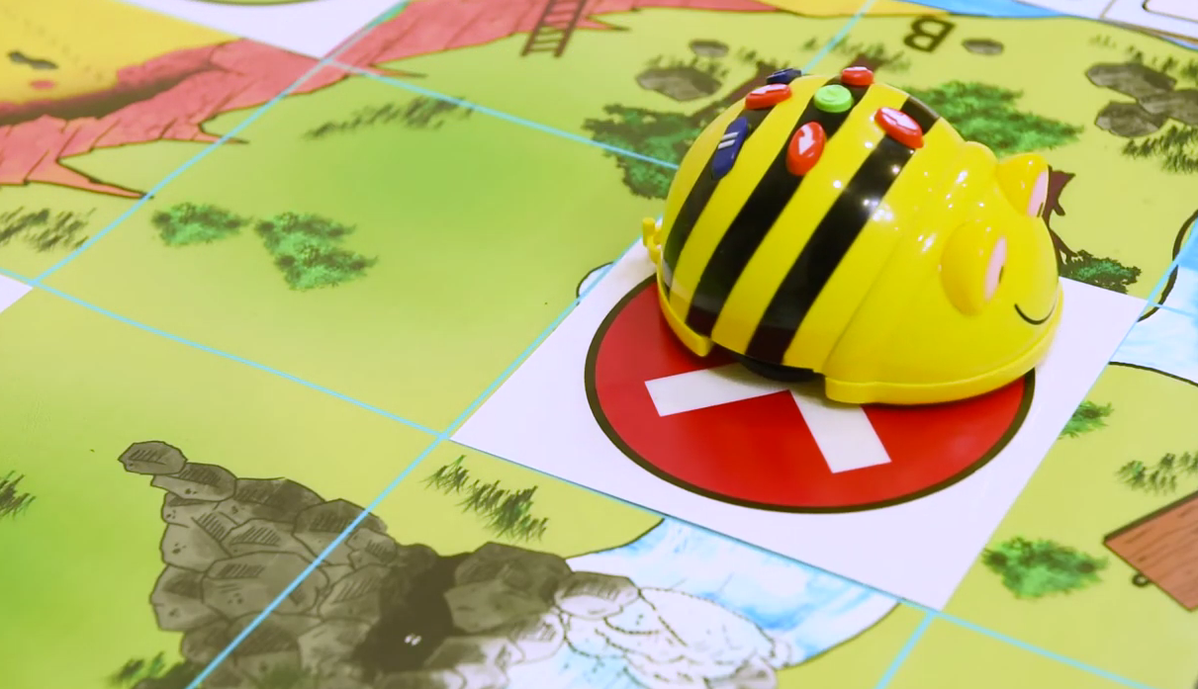
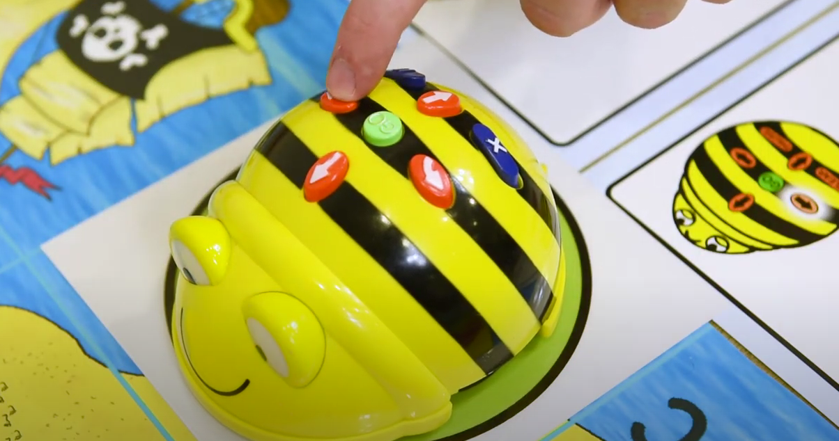

Slide 17
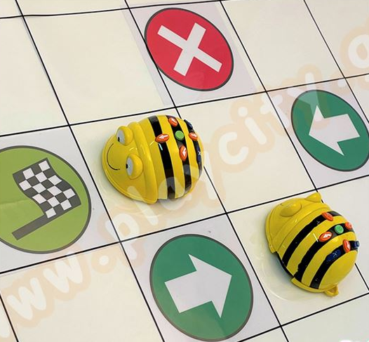
Στο Διδακτικό Σενάριο θα αξιοποιηθούν:
Γραφική Ύλη
Ειδικά διαμορφωμένους Χάρτες
Παιδικά τουβλάκια
Την συσκευή του BeeBot

Slide 18
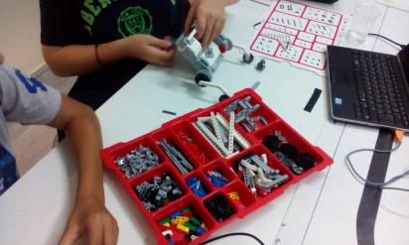
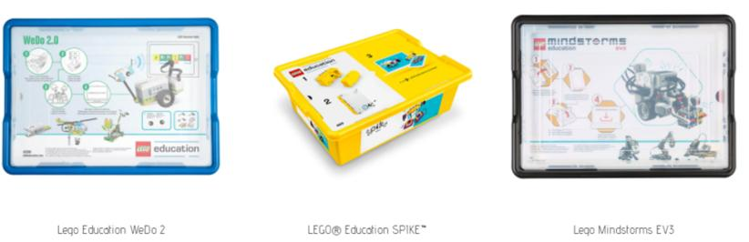
Τα εκπαιδευτικά πακέτα που χρησιμοποιούνται είναι τα εξής:
Lego Education WeDo 1 και 2 για τις ηλικίες 6-8
LEGO® Education SPIKE™ Prime Set
Lego Mindstorms EV3 για τις ηλικίες 8-16 ετών
Lego Mindstorms: NXT, EV3, Lego WeDo, Αισθητήρες & Κινητήρες.
Lego Mindstorms: Ψηφιακό Περιβάλλον Προγραμματισμού (επικοινωνία ΗΥ – ρομπότ μέσω Bluetooth).

Slide 19
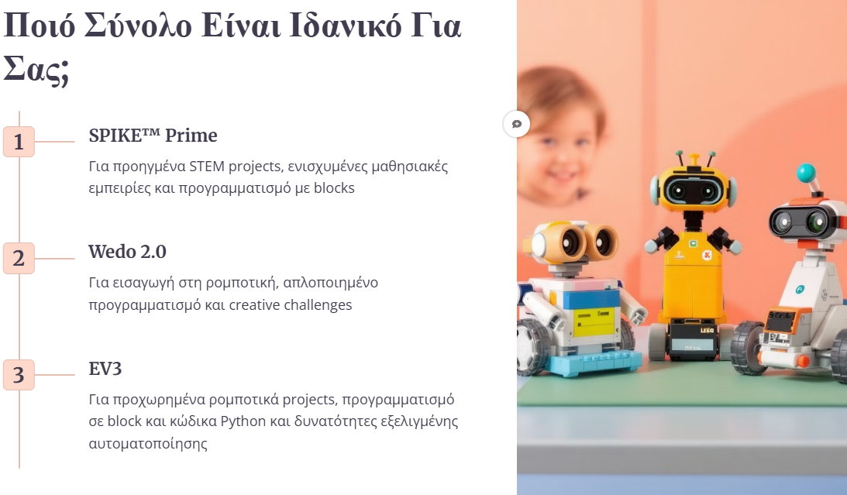

Slide 20
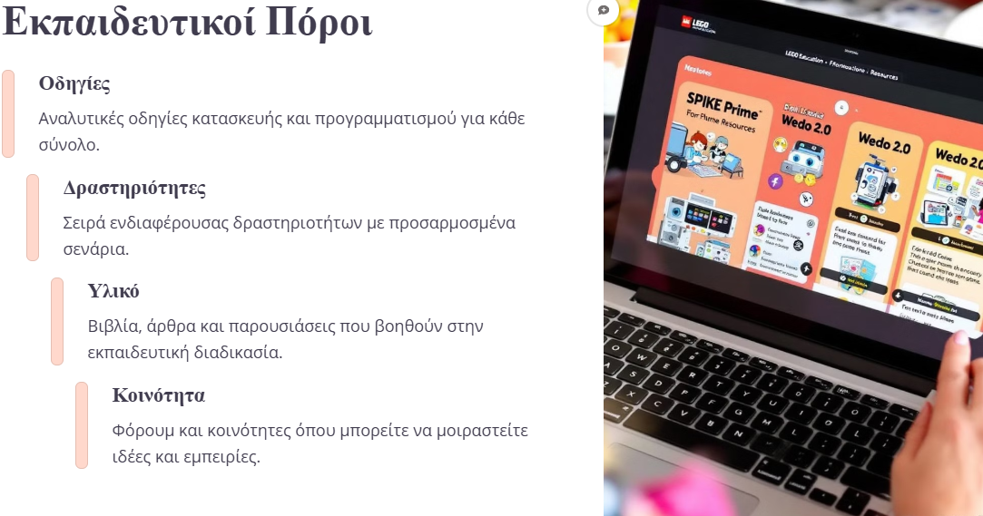

Slide 21
Lego WeDo

Slide 22
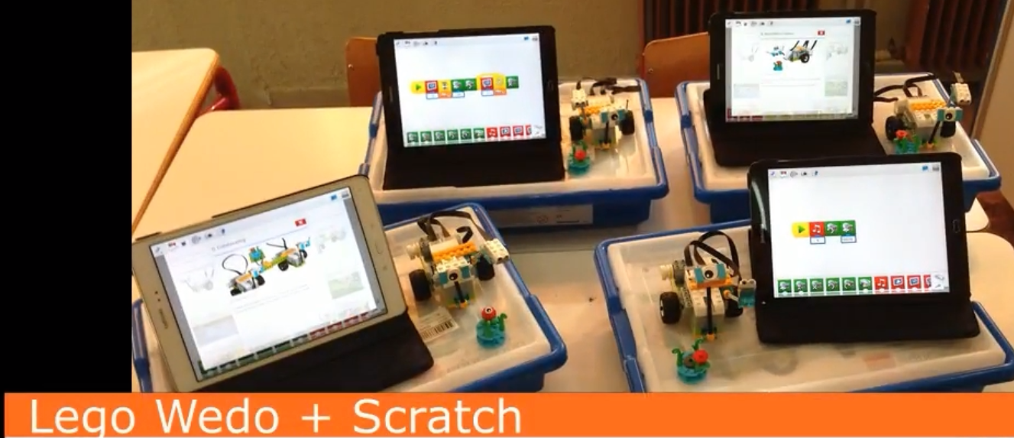

Slide 23
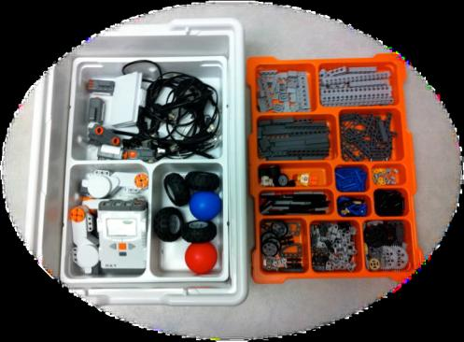
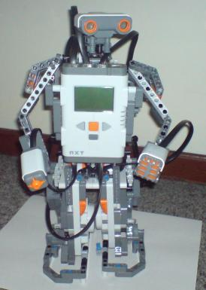
Lego Mindstorms: NXT, Αισθητήρες & Κινητήρες

Slide 24
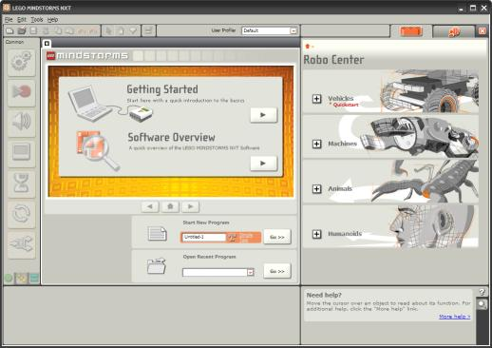
Lego Mindstorms: Περιβάλλον προγραμματισμού

Slide 25
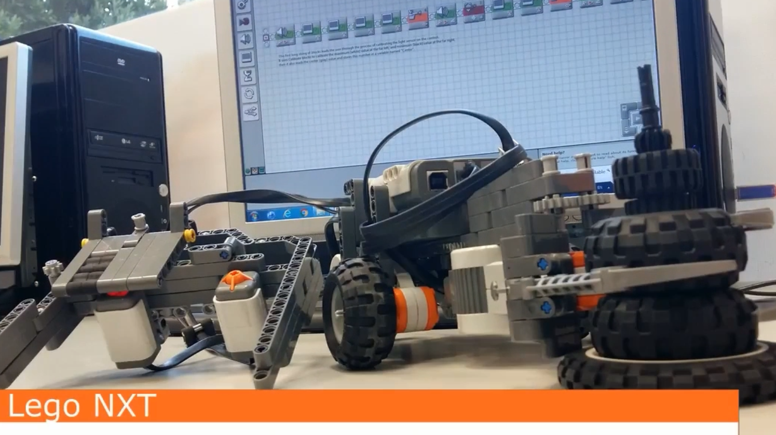

Slide 26
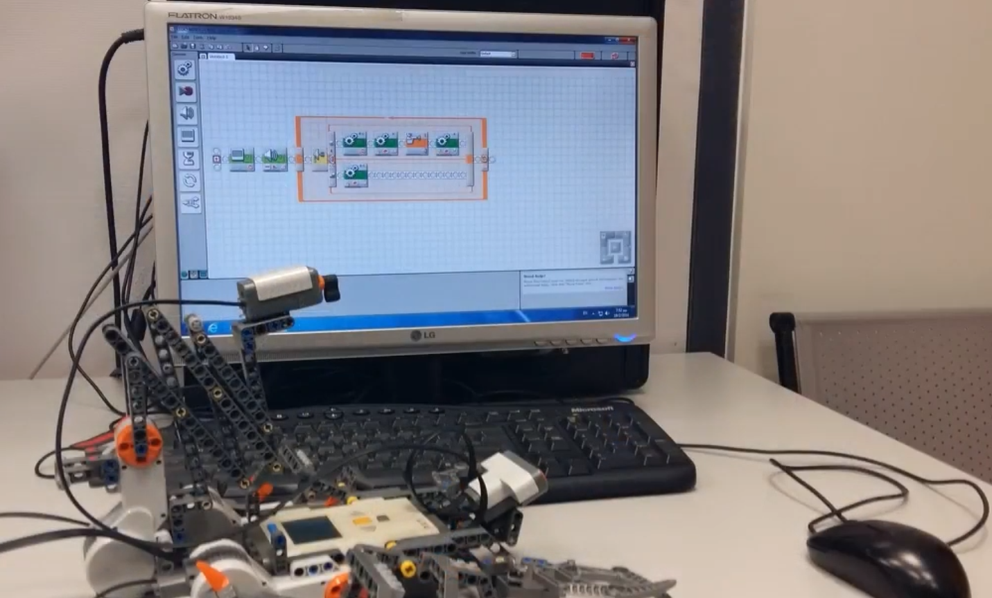

Slide 27
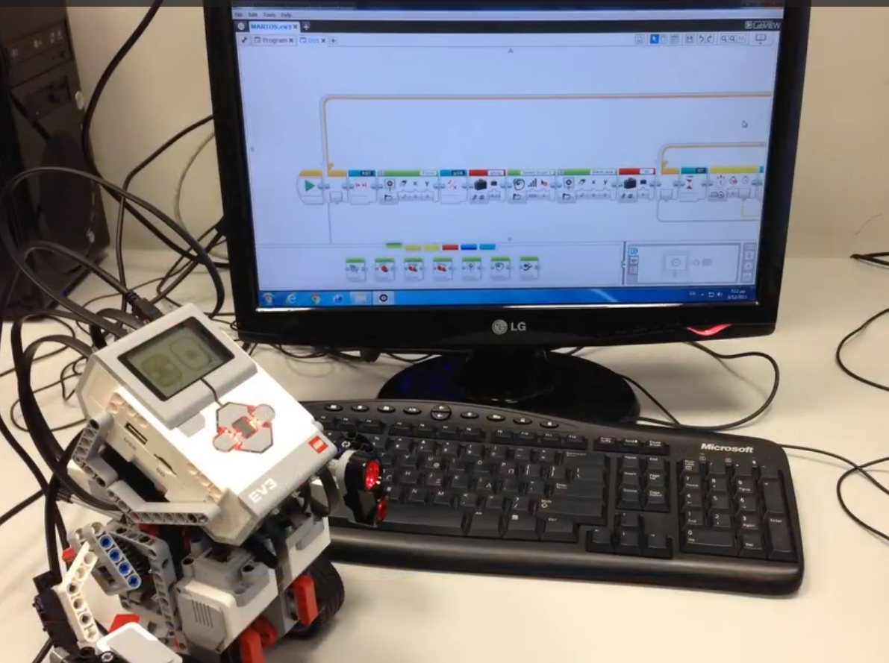
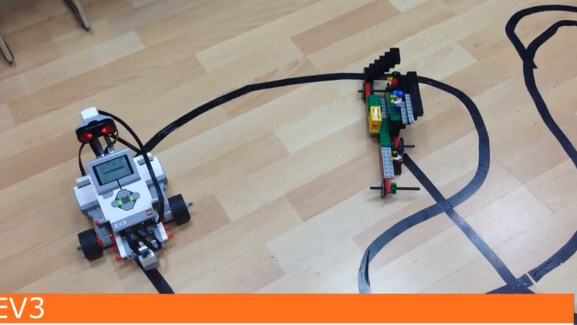

Slide 28
Gigo microbit Robotics

Slide 29
ΣΤΟΧΟΙ μας ως προς τις δεξιότητες και την μαθησιακή διαδικασία είναι οι μαθητές να μπορούν:
Να προσανατολίζονται στο χώρο.
Να μετρούν.
Να αντιληφθούν τις έννοιες δεξιά, αριστερά, μπρος, πίσω.
Να δίνουν οδηγίες.
Να διαβάζουν απλά σύμβολα, σχεδιαγράμματα και χάρτες.
Να απεικονίζουν με απλά μέσα το χώρο και να καταγράφουν μετακινήσεις και διαδρομές.
Να κάνουν υποθέσεις και προβλέψεις.
Να συνεργάζονται.
Να αναπτύσσουν τη γλώσσα και την επικοινωνία αξιοποιώντας την Τεχνολογία
Να αναπτύσσουν βασικές ικανότητες και δεξιότητες όπως αλγοριθμική σκέψη.
Να αποκτήσουν ικανότητα κατανόησης και επίλυσης προβλημάτων.
Να αναπτύσσουν κριτική και δημιουργική σκέψη.
Να μάθουν να επιλύουν προβλήματα.
Να αναπτύσσουν την φαντασία τους και την ελεύθερη έκφραση.

Slide 30
Διαδικασία
Αφού συστήσουμε την μελισσούλα Bee-Bot, για να γνωρίσουν καλύτερα την συσκευή οι μαθητές μας συζητήσαμε τα παρακάτω:
Τι πιστεύουν ότι είναι;
Τι πιστεύουν ότι έχει μέσα;
Τι κάνουν τα κουμπιά;
Τα σύμβολα στα κουμπιά αποκαλύπτουν και το τι κάνει;
Τι θα συμβεί εάν πατήσουμε ένα κουμπί;
Τι θα συμβεί εάν πατήσουμε ένα κουμπί αρκετές φορές;
Με ποια σειρά πρέπει να πατήσουμε τα κουμπιά για να γίνει κάτι; Με τυχαία ή με μία συγκεκριμένη ακολουθία;

Slide 34
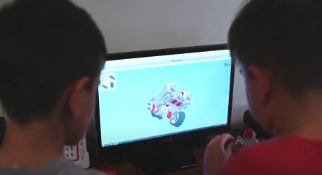
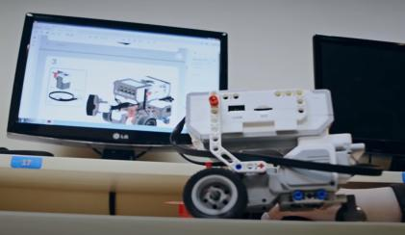
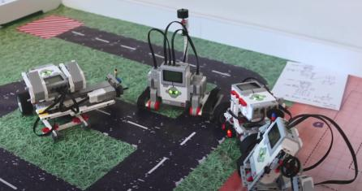
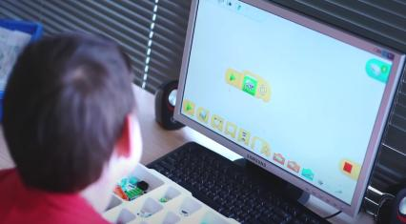

Slide 35
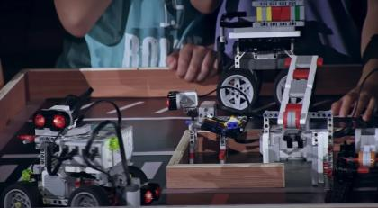
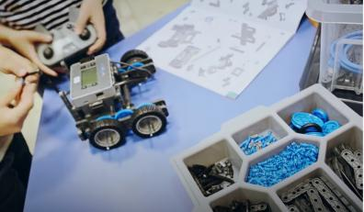
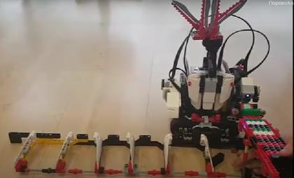
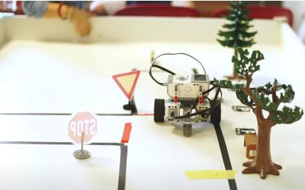

Slide 36
Οι μαθητές που εκπαιδεύονται στο πρόγραμμα εκπαίδευσης με LEGO Mindstorms αποκτούν την ικανότητα να: (www.stem.edu.gr)
Περιγράφουν και να εξηγούν την λειτουργία απλών δομικών στοιχείων, όπως είναι τα γρανάζια, οι άξονες, οι συνδετήρες (Τεχνολογία).
Σχεδιάζουν και να κατασκευάζουν μια μηχανή χρησιμοποιώντας τα κατάλληλα υλικά όπως ρόδες, άξονες, κινητήρες (Τεχνολογία),
Χρησιμοποιούν κατάλληλο λογισμικό και προγραμματιστικές δομές για να κινήσουν και να ελέγξουν την κατασκευή τους με κινητήρες και αισθητήρες όπως η χρήση εικονοεντολών, εντολών ελέγχου, επανάληψης (Πληροφορική),
Υπολογίζουν φυσικές ποσότητες που επιδρούν στη σχεδίαση και τη λειτουργία της κατασκευής τους, όπως η απόσταση, η γωνία βολής, το μήκος του άξονα (Φυσική),
Συνδυάζουν γνώσεις φυσικής, μαθηματικών και πληροφορικής για την δημιουργία συναρπαστικών project,
Καλλιεργούν δεξιότητες επίλυσης προβλήματος,
Διατυπώνουν και να αξιολογούν επιχειρήματα που στηρίζονται στα δεδομένα που έχουν συλλέξει,
Αυτό-οργανώνονται και να ελέγχουν την πορεία της εργασίας τους,
Γνωρίζουν και να αξιολογούν τη προσφορά της επιστήμης και της τεχνολογίας στην ευημερία του σύγχρονου ανθρώπου,
Εργάζονται σε ομάδες, να υλοποιούν projects, να εναλλάσσουν ρόλους.

Slide 38
Βιβλιογραφία
https://www.youtube.com/watch?v=mKOl8WqOVaA
http://stem.edu.gr/el/
http://users.sch.gr/jenyk/index.php/educationalrobotics
http://www.etlab.eu/index.php/el/robotics
http://www.livescience.com/43296-what-is-stem-education.html
https://www.ed.gov/stem
http://engineeringforkids.com/article/02-02-2016_importanceofstem

Slide 39

ΤΕΛΟΣ ΕΝΟΤΗΤΑΣ

